Slide 1
SESIÓN TRES
Determinantes
sociales de salud

Slide 2
ORDEN DEL DÍA
Bienvenida/Repaso
Causas antinaturales, segmento de introducción – “Gemelos”
¿Importan los entornos de los vecindarios y las condiciones sociales?
Las disparidades en salud y las inequidades en salud
Ejemplos de vecindarios desfavorecidos y inequidades en salud
Estrategias para reducir las inequidades y disparidades en salud
¿Es importante fomentar el sentido de comunidad?
Receso
Los determinantes sociales de salud
Definir los determinantes sociales de salud
Cuál es la readidad: Quienes somos afecta nuestra salud…
Receso
Causas antinaturales: "En la riqueza y en la enfermedad"
IIdentificar los aspectos que reducen las diferencias sociales que están "fuera" de la salud pública y la atención médica tradicionales
Debate
En dirección a la equidad en salud
Maneras de lograr la equidad en salud
Conclusión
Objetivos
de la sesión
Definir los determinantes sociales de salud y las inequidades en salud
Describir cómo los factores socioeconómicos y las características del vecindario determinan los resultados en salud
Identificar estrategias específicas más amplias que el alcance tradicional de "salud" que puedan impactar en los resultados en la calidad de vida y reducir las inequidades en salud
2

Slide 3
Repaso de la sesión
Sesión de los Principios para fomentar el sentido de comunidad
Algo que aprendió que sea útil
Una pregunta que tenga
Una actividad de tarea que haya hecho
Cosas que cambiaría/mejoraría de la Sesión 2
3

Slide 4
Video “Causas antinaturales"
4

Slide 5
¿Son importantes los entornos en los vecindarios y las condiciones sociales?
¿SÍ O NO?
5

Slide 6
Una nación, muchos resultados en salud
Disparidades en salud
Diferencias en los resultados en salud entre grupos de personas, que con frecuencia pueden basarse en variaciones genéticas
Ejemplos
enfermedad de células falciformes e índices de cáncer de piel
Inequidades en salud
Diferencias evitables en los resultados en salud que son generadas por un acceso desigual a los recursos y/o una exposición dispareja a los riesgos
Ejemplos
obesidad, diabetes tipo 2, enfermedad coronaria, mortalidad infantil, asma
6

Slide 7
¿De qué manera son importantes los entornos?
Comunidades de oportunidad
Parques
Aceras
Tiendas de comestibles o mercados
Instituciones financieras
Escuelas con mejor rendimiento
Buen transporte público
Comunidades de bajos ingresos
Restaurantes de comida rápida
Licorerías
Pocos parques o inseguros
Escuelas de bajo rendimiento
Mayor contaminación y sitios de residuos tóxicos
Transporte público limitado
Estado de buena salud
El estado de salud deficiente
contribuye a las inequidades en salud:
Obesidad
Diabetes
Asma
Mortalidad infantil
7

Slide 8
Vecindarios desfavorecidos: Las sustancias tóxicas
Fuente: www.environmentalhealth.org
8

Slide 9
Vecindarios desfavorecidos: alcohol
9

Slide 10
Barrios desfavorecidos: espacios para parques
10

Slide 11
DISADVANTAGED NEIGHBORHOODS: PARK SPACE
La gente más pobre vive en entornos
en vecindarios que no apoyan la salud
Redes sociales menos poderosas
Violencia en la escuela y en la calle
Viviendas inestables e insalubres que perjudican la asistencia social y la continuidad en la asistencia escolar
Presencia de sustancias tóxicas y contaminantes
Menor acceso a juegos infantiles, parques y lugares seguros para hacer ejercicio
Mayor disponibilidad de comida rápida que de comida saludable
Numerosas licorerías
Las bibliotecas escasean, por lo que las oportunidades de leer son menores
Fuente: Reaching for a Healthier Life, The John D. and Catherine T. MacArthur Foundation Research Network on Socioeconomic Status and Health
11

Slide 12
DISADVANTAGED NEIGHBORHOODS: PARK SPACE
Estrategias de salud que abordan las condiciones sociales y del entorno
Entorno
Ofrecer viviendas al alcance económico
Hacer más estricta la zonificación para restringir el ruido y la contaminación
Hacer cumplir las ordenanzas para la eliminación del plomo
Aumentar la seguridad vial
Reducir la violencia y los delitos
Cigarrillos y alcohol
Prohibir fumar en áreas públicas
Controlar la publicidad de tabaco y los productos con alcohol
Limitar la aglomeración y los horarios de atención al público de las tiendas que
venden alcohol
Recreación
Aumentar el acceso a las instalaciones recreativas a través de políticas para abrir las
escuelas y otras instituciones por la tarde o los fines de semana
Nutrición
Modificar los programas de almuerzo escolar para mejorar la nutrición
Brindar incentivos para las tiendas de comestibles o mercados tradicionales y los
mercados ecológicos que venden productos frescos
Fuente: Reaching for a Healthier Life, The John D. and Catherine T. MacArthur Foundation Research Network on Socioeconomic Status and Health
12

Slide 13
DISADVANTAGED NEIGHBORHOODS: PARK SPACE
Siete aspectos del entorno desarrollado que parecen ser centrales para reducir las disparidades en salud:
Entornos que promueven la actividad: fomentan la actividad recreativa y casual
Entornos que promueven la nutrición: brindan y promueven alimentos saludables, al alcance económico y seguros
Vivienda: disponibilidad de viviendas seguras, al alcance económico y listas para habitarse
Transporte: métodos seguros, confiables, accesibles y al alcance económico para trasladar a las personas
Calidad del entorno: agua, tierra, aire y materiales de construcción seguros y limpios
Disponibilidad de productos: disponibilidad de productos seguros que promueven la salud o de productos inseguros e insalubres
Estética/Ambiente: un entorno en buen estado, atractivo y limpio
Fuente: The Prevention Institute
13

Slide 14
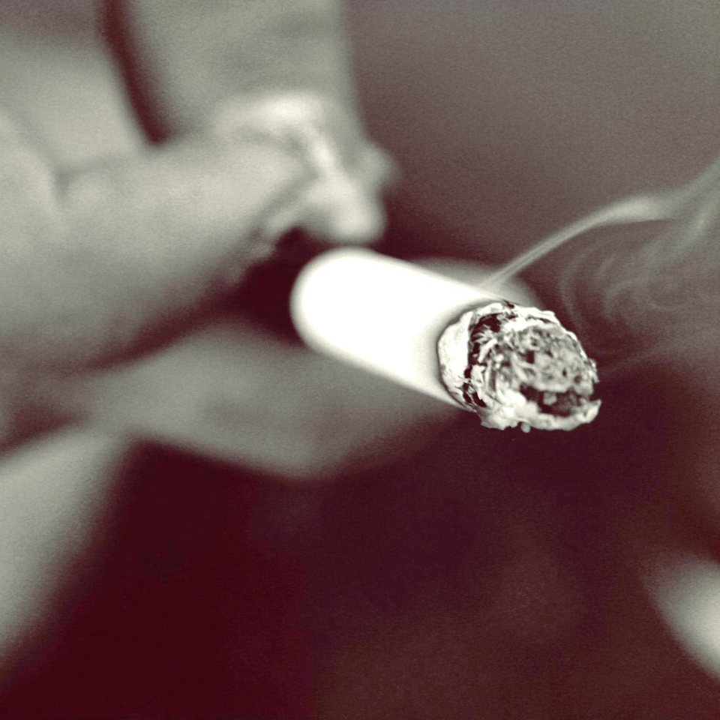
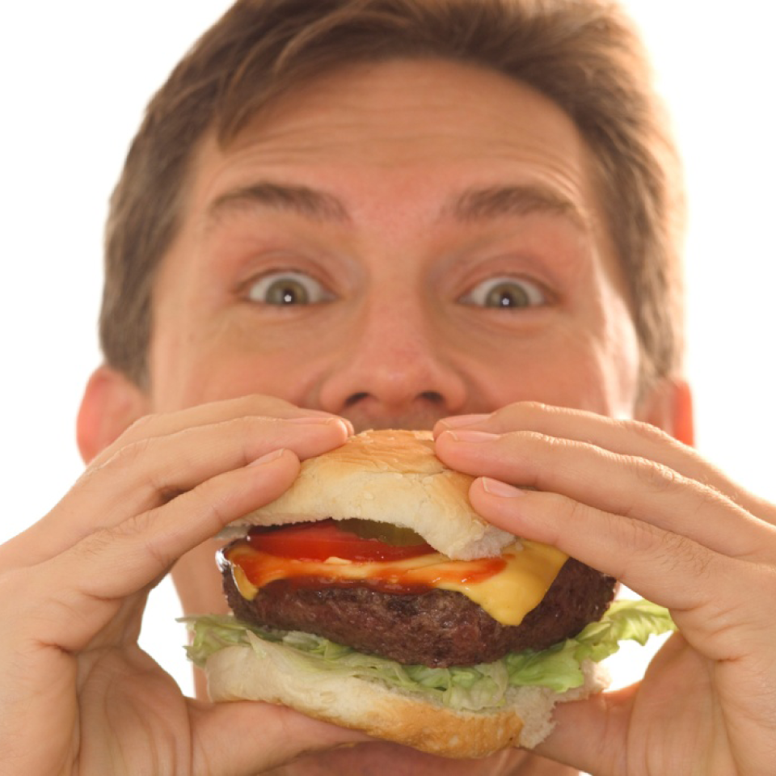
14

Slide 15
¿Es importante fomentar el sentido de comunidad?
¿SÍ O NO?
15

Slide 16
liderazgo comunitario
Los roles
de liderazgo comunitario
existen porque si usted quiere hacer cambios, necesitará enfocar la energía de la comunidad. Aquí es donde entran en juego los roles de liderazgo comunitario.
16

Slide 17
El enfoque de fomentar el sentido de comunidad
Fomentar el sentido de comunidad
generalmente se refiere a fomentar las redes sociales dentro de la comunidad, y a desarrollar habilidades de liderazgo y resolución de problemas grupales e individuales.
Fuente: Community Building: What Makes it Work A Review of Factors Influencing Successful Community Building Amherst H. Wilder Foundation
17

Slide 18
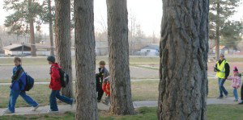
FLAGSTAFF, AZ Ejemplo de rutas seguras para llegar a la escuela
Debido a las inquietudes respecto a la seguridad en el parque cercano, los padres no les permitían a los niños caminar a la escuela
El comité del vecindario Bushmaster inició un autobús escolar caminante
Una iniciativa de “No ventas de 40” prohibió la venta de botellas de vidrio de 40 onzas de alcohol en los alrededores del parque para reducir la delincuencia
Fuente: The Prevention Institute
18

Slide 19
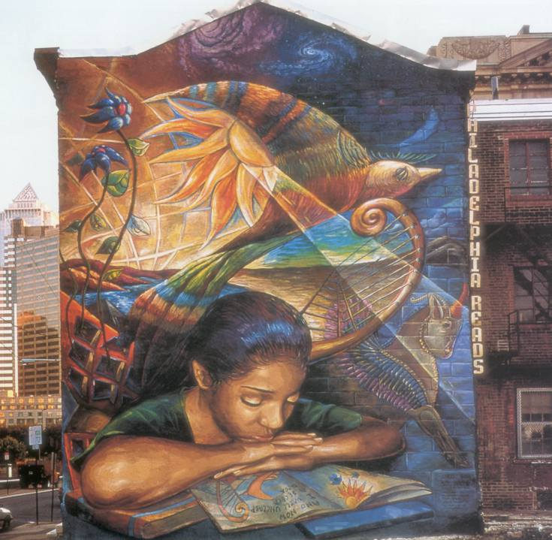
PHILADELPHIA, PA Ejemplo del Programa de artes murales
Creó aproximadamente 2,500 murales en toda la ciudad desde mediados de la década de 1980
Emplea a los jóvenes e involucra a los residentes de la comunidad en el diseño y la creación de los murales
Investigaciones sugieren que el arte público aumenta la sensación de bienestar y conexión social
Fuente: The Prevention Institute
19

Slide 20
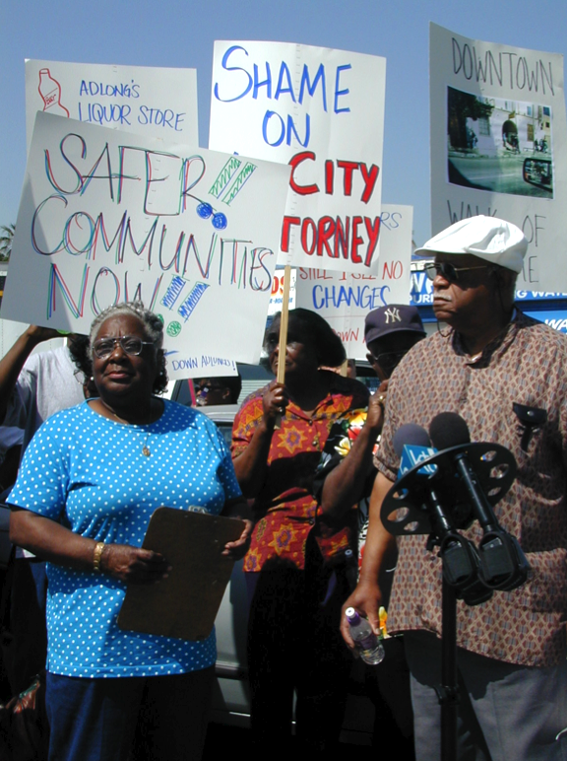
SOUTH LOS ANGELES, CA Ejemplo de cierres de licorerías en el sur
Se cerraron 200 licorerías en 3 años
Hubo una reducción promedio del 27% en delitos dentro de un radio de cuatro cuadras de cada licorería cerrada
Fuente: The Prevention Institute
20

Slide 21
CONFRONTACIÓN CON LA REALIDAD
QUIENES SOMOS AFECTA NUESTRA SALUD
21

Slide 22
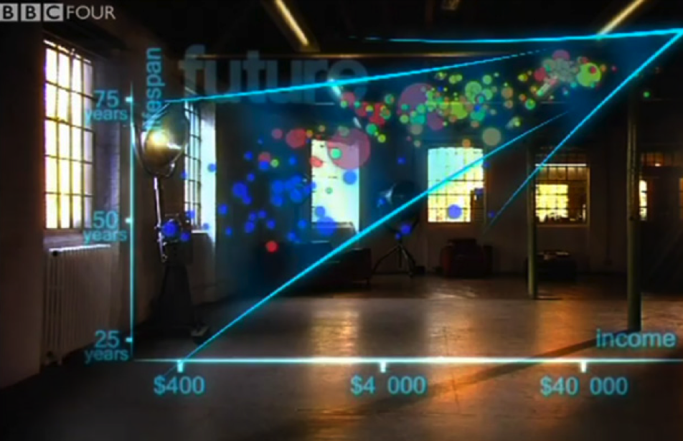
200 países, 200 años, 4 minutos
Las estadísticas cobran vida cuando el académico sueco, Hans Rosling, ilustra gráficamente el desarrollo global en los últimos 200 años.
Fuente: www.flixxy.com/200-countries-200-years-4-minutes.htm
22

Slide 23
Determinantes sociales de salud
Variables socioeconómicas / Determinantes sociales
Ingresos y distribución de los ingresos
Educación
Desempleo y estabilidad laboral
Empleo y condiciones de trabajo
Desarrollo infantil temprano
Inseguridad alimentaria
Vivienda
Exclusión social
Red de seguridad social
Servicios de salud
Género
Raza
Discapacidad
Determinantes sociales de salud
son las condiciones económicas y sociales en las que viven las personas y que determinan parcialmente sus posibilidades de tener una buena salud. Pueden ser factores de riesgo o apoyo, es decir que son factores que pueden aumentar o disminuir el riesgo de padecer una enfermedad.
23

Slide 24
Vías desde los determinantes sociales de salud
Determinantes sociales de salud
son los indicadores más importantes del estado de salud de una persona.
24

Slide 25
¿Qué determina el estado de salud?
Fuente: senatorfeldman.typepad.com/senator_dede_feldmans_blo/2009/03/focus-on-health.html
25

Slide 26
Inequidades en salud
Diferencias en la expectativa de vida según la categoría ocupacional, Inglaterra y Gales, 1997-99
Inequidades
en salud
son las diferencias en los resultados en salud (p. ej., tasas de enfermedades, expectativa de vida) entre diferentes grupos de personas ocasionadas por inequidades o diferencias sociales
26

Slide 27
Inequidades en salud
Inequidades en salud
existen porque los entornos en los vecindarios dan un apoyo desigual a la salud
27

Slide 28
Inequidades en salud
Inequidades
en salud
existen porque diferentes grupos de personas tienen cantidades variables de recursos para mantenerse sanos
El capital financiero importa, pero también la cultura y el capital social
28

Slide 29
La atención médica solamente es un factor
Fuente: R.G. Evans & G.L. Stoddart (1990). “Predicting Health, Consuming Health Care,” Social Science & Medicine.
29

Slide 30
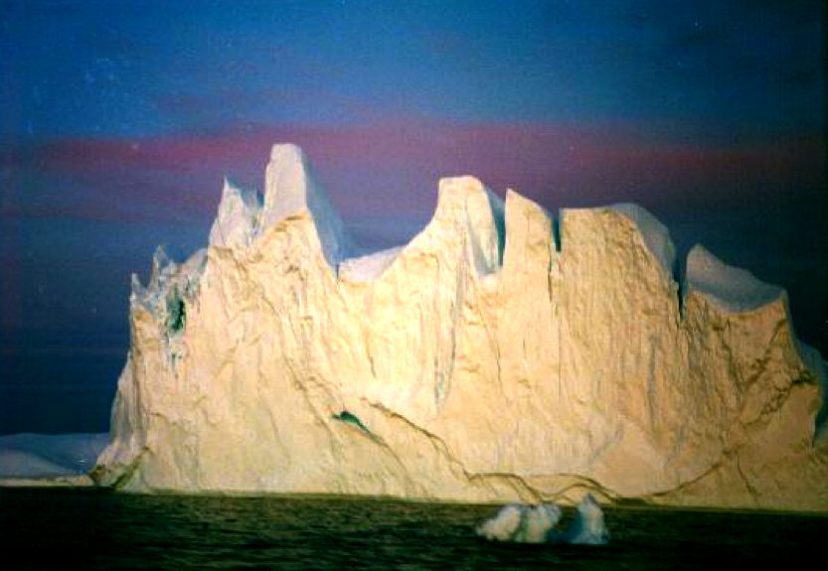
Las causas raíz: la metáfora del iceberg
30

Slide 31
Punta del iceberg
Consumo de drogas
Pobreza
Desesperanza
Niveles de educación bajos
Baja autoestima
Indiferencia de la sociedad
Prácticas de crianza deficientes
Apoyo social limitado
31

Slide 32
Diez causas principales de muerte
Diabetes
Accidente
VIH/SIDA
Nueve causas reales de muerte
Abuso de alcohol/drogas
Comportamiento sexual
Uso ilegal de drogas
Accidente cerebro-vascular
Suicidio
Ocho causas
raíz de muerte
Armas
de fuego
Estrés externo e interno
Baja autoestima
Agentes microbianos
Coraje y
frustración
Impotencia
Desesperación económica
Desesperanza
Falta de
información
EPOC
Vehículos motorizados
Agentes tóxicos
Cáncer
Existencia sin sentido
(Educación)
Patrones de actividad/dieta
Uso de tabaco
Enfermedad coronaria
Enfermedad hepática y cirrosis
Neumonía
e influenza
32

Slide 33
ES
TIEMPO
DE UN RECESO…
33

Slide 34
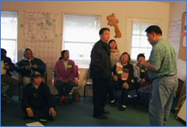
Video “Causas antinaturales”
34

Slide 35
Causas antinaturales: “En la riqueza y en la enfermedad”
Temas
El estatus de clase social se correlaciona con los resultados en salud
Nuestros entornos económicos, sociales y desarrollados determinan la salud
Las personas que se encuentran de la mitad hacia abajo en la pirámide social están expuestas a más amenazas a la salud (desde privación de lo material hasta factores estresantes crónicos) y tienen menos acceso a las oportunidades y recursos necesarios para controlar sus destinos.
Las personas que se encuentran de la mitad hacia arriba en la pirámide social tienen acceso a más poder y recursos y en general, tienen vidas más largas y saludables. Esto ocurre no sólo para la parte inferior y superior sino en cada nivel.
Con el tiempo, la activación crónica de la respuesta del cuerpo ante el estrés desgasta nuestros órganos y aumenta el riesgo de enfermedades.
El racismo también amenaza la salud. En todos los niveles de ingresos, los afroamericanos, los nativos de las islas del Pacífico, los indígenas estadounidenses y otras personas de color con frecuencia tienen un peor pronóstico que sus contrapartes blancos.
Las políticas sociales y económicas han reducido las inequidades en salud en el pasado y en otros países.
Preguntas de seguimiento
¿Qué reveló el estudio Whitehall del gobierno británico acerca de la conexión entre la salud y la riqueza? ¿Cuál es el gradiente de riqueza-salud?
El Dr. David Williams dice: "El estrés nos ayuda a motivarnos. En nuestra sociedad actual, todos sufren estrés. La persona que no tiene estrés es una persona que está muerta". Describe la respuesta del cuerpo ante el estrés. ¿De qué manera es diferente el estrés crónico? ¿De qué manera el estrés crónico podría aumentar el riesgo de una enfermedad?
El Dr. Adewale Troutman dice que él promueve la responsabilidad individual, pero siempre dentro del contexto de los determinantes sociales. ¿Por qué los relaciona? ¿Qué nos está faltando si nos centramos exclusivamente en la responsabilidad individual? ¿De qué modo afecta esto las posibilidades de cambio?
35

Slide 36
Avanzando hacia la equidad en salud
MANERAS DE ALCANZAR LA EQUIDAD EN SALUD
36

Slide 37
Avanzando hacia la equidad en salud
¿Qué es la equidad en salud?
Un principio básico de la salud pública es que todas las personas tienen derecho a tener salud.
La equidad en salud es cuando todos tienen la oportunidad de lograr su máximo potencial de salud y nadie tiene inconvenientes para lograr este potencial debido a su posición social u otra circunstancia determinada socialmente.
37

Slide 38
Avanzando hacia la equidad en salud
El conocimiento de los determinantes sociales de salud nos impulsa a
apoyar a las comunidades desfavorecidas mirando más allá del individuo y trabajando para cambiar las circunstancias que debilitan la salud.
38

Slide 39
Estrategias para reducir las inequidades sociales
Políticas de capacitación en habilidades
Igualar el acceso a las oportunidades de capacitación en habilidades laborales nuevas o mejoradas – en el empleo, en escuelas superiores comunitarias y a través de los empleadores
Capacitación para empleos de infraestructura que requieren algún nivel de educación proyectados para crecimiento futuro: construcción (construcción de transporte); empleos ecológicos (techos solares, acondicionamiento de la construcción para la eficiencia de energía); logística (envío y movimiento de artículos); servicios públicos (telecomunicaciones, energía); agua y aguas residuales (los sistemas de aguas pluviales son fundamentales para el funcionamiento básico de las comunidades)
Educación
Educación infantil temprana para todos los niños
Reformar la financiación escolar para igualar la calidad de la educación desde kínder hasta el grado 12
Reducir las barreras financieras que evitan que los estudiantes calificados asistan a la escuelas de educación superior
Políticas fiscales
Aumento del salario mínimo
Ayuda económica para las familias con recién nacidos
Créditos impositivos por ingreso ganado
Mayores incentivos para ahorrar
Adaptado de: Reaching for a Healthier Life, The John D. and Catherine T. MacArthur Foundation Research Network on Socioeconomic Status and Health
39

Slide 40
EDUCACIÓN
40

Slide 41
Seguro médico
41

Slide 42
EMPLEO
42

Slide 43
Enfoque de la conducta saludable
No fume. Si lo hace, déjelo o reduzca la cantidad
Tenga una dieta equilibrada, incluya frutas y verduras
Manténgase activo físicamente
Si bebe, hágalo con moderación
Cúbrase cuando esté expuesto al sol
Practique sexo seguro
Hágase chequeos de salud apropiadas
Conduzca a la defensiva; no maneje si bebió
Controle su estrés
Mantenga vínculos sociale
43

Slide 44
Enfoque de los determinantes sociales
No tenga padres pobres ni viva en un vecindario pobre
No sea pobre. Si lo es, deje de serlo. Si no puede, intente no ser pobre por mucho tiempo
Consiga un empleo y ocúpese de no perderlo
Tenga un automóvil, pero úselo solamente para las salidas de los fines de semana. Camine hasta el trabajo
Asegúrese de tener seguro médico
No sea analfabeto
Evite el aislamiento social
44

Slide 45
CONCLUSIÓN
Opciones de tarea
Salga a caminar y tome fotos de lo que le preocupa del parque de su vecindario
Después de visitar el lugar, complete la evaluación provista
Envíe los formularios de evaluación completados y descargue sus fotos en la fecha de reunión de la Sesión 4
¡GRACIAS!
¿Preguntas?
¿Comentarios?
45

